Slide 1
atalanta介绍

Slide 2
报告内容
  atalanta介绍
  FAN算法
  HOPE算法介绍
  HOPE算法原理
  Atalanta运行流程图

Slide 3
atalanta介绍
  ATALANTA是组合逻辑电路中的固定错误的自动测试图发生器。
  它使用FAN算法进行测试图的产生和并行格式单错误传输传播技术进行错误仿真 。
  2.0版本结合了HOPE算法,增加了诊断选项。

Slide 4
FAN算法
H. Fujiwara在1983年提出了FAN( Fanout-Oriented Test GeneraGeneration)算法
对PODEM算法的重大改进
同PODEM一样，同是面向故障产生测试的算法。

Slide 5
在FAN算法中采用了几项新的策略来加速测试产生
充分蕴涵
唯一敏化
当遇到头线时停止回退
多路回退

Slide 6
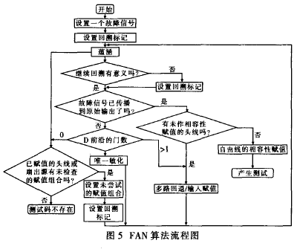
FAN算法流程图

Slide 7
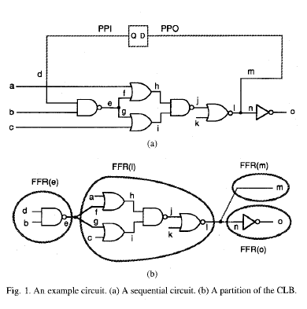
HOPE算法介绍

Slide 8
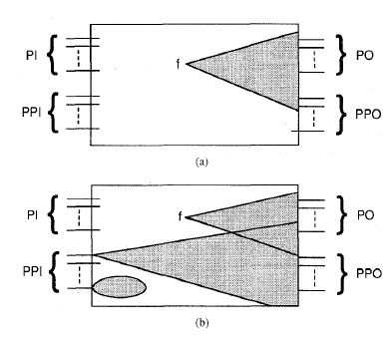
HOPE算法介绍

Slide 9
HOPE算法原理
  HOPE算法是在PROOF算法基础上改进的算法，它采用三个新技术来减少仿真时间
    减少并行仿真的错误
    新的错误注入方法称为功能注入
    静态错误排序和动态错误排序相结合

Slide 10
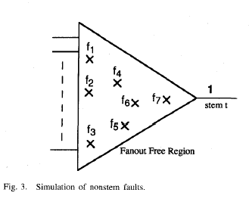
减少并行仿真的错误１
  在一个时间帧的错误可以分为两组
    单一事件错误
    多重事件错误
  我们从两个方面减少单一事件非主干错误
    在一个FFR内的所有非主干错误通过本地错误仿真都映射成相应的主干错误

Slide 11
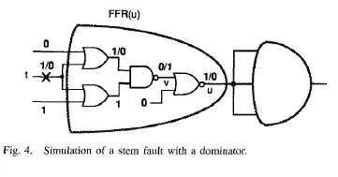
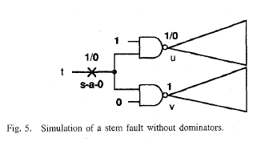
减少并行仿真的错误２
    已映射的敏感主干错误被进一步检查。

Slide 12
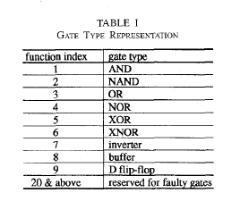
功能注入１
  当一个错误被引到门的输入或输出端时，门的功能改变了，从而反映了错误的存在。这说明：注入一个错误到电路中，可以看成引入一个反映错误行为的新门。

Slide 13
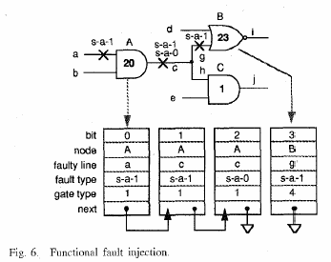
功能注入 ２

Slide 14
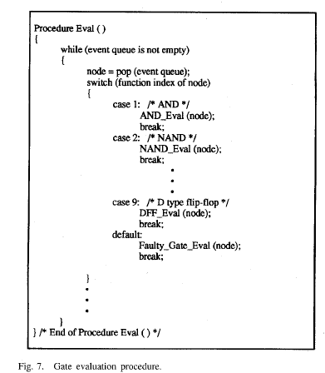
功能注入 ３
  当所有的错误被注入时，将用图7所示的进程重新给门赋值

Slide 15
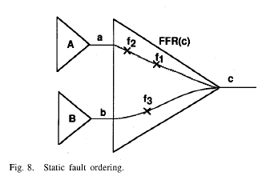
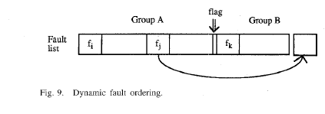
静态错误排序和动态错误排序相结合
  静态错误排序
  动态错误排序

Slide 16
Atalanta运行流程图
输入输出界面
构造数据结构
随机图测试
测试压缩
测试图产生

Slide 17

  Thanks!

Slide 18

Q & A

